Slide 1
Муниципальное бюджетное общеобразовательное учреждение
«Средняя общеобразовательная школа № 1»
пгт. Нижний Одес
Брейн – ринг
Мини – ЕГЭ по химии
Нефёдова Татьяна Сергеевна
учитель химии

Slide 2
Девиз:
«Просто знать ещё не всё,
знания нужно уметь использовать»
Гёте

Slide 3
Раунд 1
Разминка

Slide 4
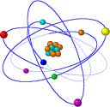
Периодическая
система
и строение атома

Slide 5
Номер периода в периодической системе соответствует
1) числу энергетических уровней;
2) числу валентных электронов;
3) числу неспаренных электронов;
4) общему числу электронов в атоме.

Slide 6
2. Среди элементов IVА группы максимальный радиус имеет
1) германий
2) углерод
3) олово
4) кремний

Slide 7
3. Число электронов в ионе Fe³⁺
1) 56
2) 53
3) 23
4) 28

Slide 8
4. Электронную конфигурацию 1s²2s²2p⁶3s²3p⁶4s² в основном состоянии имеет атом
1) лития
2) натрия
3) калия
4) кальция

Slide 9
5. Атом элемента, высший оксид которого ЭО₃, имеет конфигурацию
внешнего энергетического уровня
1) ns² np¹
2) ns² np²
3) ns² np³
4) ns² np⁴

Slide 10
Степень окисления. Строение веществ

Slide 11
Степень окисления +5 азот проявляет в соединении
1) N₂O₅
2) NO
3) N₂O₄
4) N₂O

Slide 12
2. Вещество с ковалентной полярной связью
1) K₂O
2) BaO
3) H₂O
4) Al₂O₃

Slide 13
3. Вещество с ковалентной неполярной связью
1) фосфид алюминия
2) белый фосфор
3) хлорид фосфора (V)
4) фосфат кальция

Slide 14
4. Молекулярную и атомную кристаллические решетки имеют соответственно:
1) оксид углерода (IV) и оксид кремния (IV);
2) оксид алюминия и оксид серы (IV);
3) оксид кальция и оксид углерода (II);
4) оксид кремния (IV) и оксид фосфора(V).

Slide 15
5. Верны ли следующие суждения?
А) Графит – мягкое вещество, потому что его атомная кристаллическая решетка имеет слоистое строение.
Б) Алмаз очень твердое вещество, потому что имеет атомную кристаллическую решетку тетраэдрического строения.
1) верно только А
2) верно только Б
3) верны оба суждения
4) оба суждения неверны.

Slide 16
Химические свойства неорганических веществ

Slide 17
1. В перечне веществ
А) N₂O Г) CO₂
Б) N₂O₃ Д) NO
В) N₂O₅ Е) CO
к несолеобразующим оксидам относятся:
1) АГЕ
2) ВДЕ
3) АДЕ
4) ГДЕ

Slide 18
2. Медь не взаимодействует с
1) разбавленной серной кислотой
2) концентрированной серной кислотой
3) разбавленной азотной кислотой
4) концентрированной азотной кислотой

Slide 19
3. Основание образуется при взаимодействии с водой оксида, формула которого
1) Fe₂O₃
2) CuO
3) CaO
4) FeO

Slide 20
4. При термическом разложении нерастворимых оснований образуются
1) оксид неметалла и вода
2) водород и оксид металла
3) вода и оксид металла
4) металл и вода

Slide 21
5. С раствором хлорида меди (II) не реагирует
1) Pb
2) Аg
3) Fe
4) Zn

Slide 22
6. В цепочке превращений
S → X₁ → SO₃ → X₂ → CuSO₄ → X₃
→ CuO → Cu
веществами Х₁, Х₂ и Х₃ являются соответственно
1) H₂S, H₂SO₄, Cu(OH)₂
2) FeS, H₂SO₄, Cu(OH)₂
3) SO₂, H₂ SO₄, CuCl₂
4) SO₂, H₂SO₄, Cu(OH)₂

Slide 24
Номер периода в периодической системе соответствует
1) числу энергетических уровней;
2) числу валентных электронов;
3) числу неспаренных электронов;
4) общему числу электронов в атоме.

Slide 25
2. Среди элементов IVА группы максимальный радиус имеет
1) германий
2) углерод
3) олово
4) кремний

Slide 26
3. Число электронов в ионе Fe³⁺
1) 56
2) 53
3) 23
4) 28

Slide 27
4. Электронную конфигурацию 1s²2s²2p⁶3s²3p⁶4s² в основном состоянии имеет атом
1) лития
2) натрия
3) калия
4) кальция

Slide 28
5. Атом элемента, высший оксид которого ЭО₃, имеет конфигурацию
внешнего энергетического уровня
1) ns² np¹
2) ns² np²
3) ns² np³
4) ns² np⁴

Slide 29
Степень окисления +5 азот проявляет в соединении
1) N₂O₅
2) NO
3) N₂O₄
4) N₂O

Slide 30
2. Вещество с ковалентной полярной связью
1) K₂O
2) BaO
3) H₂O
4) Al₂O₃

Slide 31
3. Вещество с ковалентной неполярной связью
1) фосфид алюминия
2) белый фосфор
3) хлорид фосфора (V)
4) фосфат кальция

Slide 32
4. Молекулярную и атомную кристаллические решетки имеют соответственно:
1) оксид углерода (IV) и оксид кремния (IV);
2) оксид алюминия и оксид серы (IV);
3) оксид кальция и оксид углерода (II);
4) оксид кремния (IV) и оксид фосфора(V).

Slide 33
5. Верны ли следующие суждения?
А) Графит – мягкое вещество, потому что его атомная кристаллическая решетка имеет слоистое строение.
Б) Алмаз очень твердое вещество, потому что имеет атомную кристаллическую решетку тетраэдрического строения.
1) верно только А
2) верно только Б
3) верны оба суждения
4) оба суждения неверны.

Slide 34
1. В перечне веществ
А) N₂O Г) CO₂
Б) N₂O₃ Д) NO
В) N₂O₅ Е) CO
к несолеобразующим оксидам относятся:
1) АГЕ
2) ВДЕ
3) АДЕ
4) ГДЕ

Slide 35
2. Медь не взаимодействует с
1) разбавленной серной кислотой
2) концентрированной серной кислотой
3) разбавленной азотной кислотой
4) концентрированной азотной кислотой

Slide 36
3. Основание образуется при взаимодействии с водой оксида, формула которого
1) Fe₂O₃
2) CuO
3) CaO
4) FeO

Slide 37
4. При термическом разложении нерастворимых оснований образуются
1) оксид неметалла и вода
2) водород и оксид металла
3) вода и оксид металла
4) металл и вода

Slide 38
5. С раствором хлорида меди (II) не реагирует
1) Pb
2) Аg
3) Fe
4) Zn

Slide 39
6. В цепочке превращений
S → X₁ → SO₃ → X₂ → CuSO₄ → X₃
→ CuO → Cu
веществами Х₁, Х₂ и Х₃ являются соответственно
1) H₂S, H₂SO₄, Cu(OH)₂
2) FeS, H₂SO₄, Cu(OH)₂
3) SO₂, H₂ SO₄, CuCl₂
4) SO₂, H₂SO₄, Cu(OH)₂

Slide 40
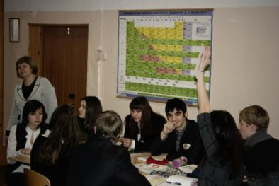
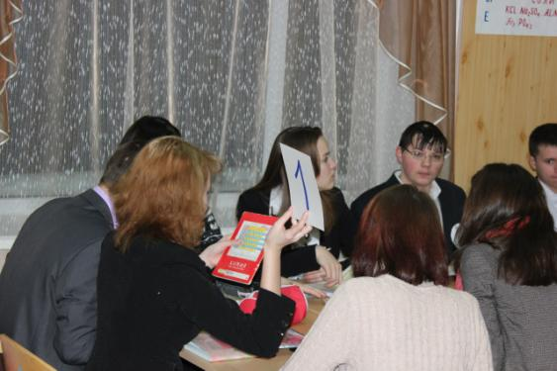

Slide 41
РАУНД 2
Кто быстрее?

Slide 42
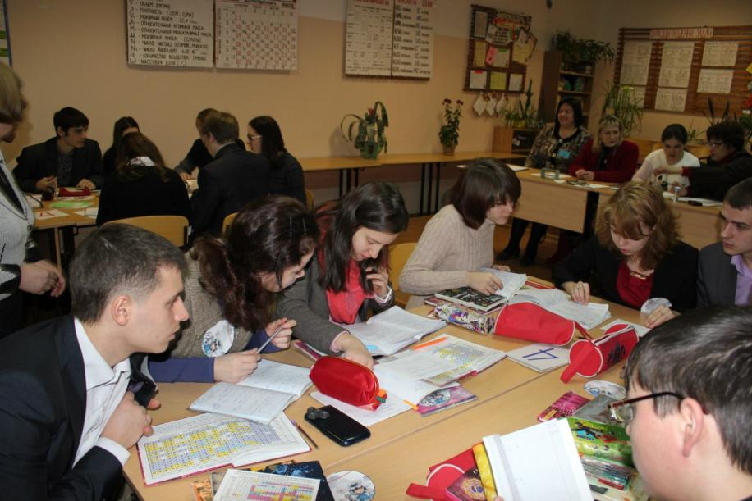

Slide 43
РАУНД 3
Блиц
(конкурс капитанов)

Slide 44
Правила работы в лаборатории.
Прикладное значение химии.
Качественные реакции.

Slide 45
1. Серную кислоту разбавляют
1) приливая воду в кислоту тонкой струйкой
2) приливая воду в кислоту тонкой струйкой при постоянном перемеши-
вании стеклянной палочкой
3) приливая воду в кислоту толстой струйкой
4) приливая кислоту в воду тонкой струйкой при постоянном перемеши-
вании стеклянной палочкой

Slide 46
2. В перевернутый сосуд не собирают методом вытеснения воздуха
1) аммиак
2) метан
3) углекислый газ
4) водород

Slide 47
3. На воздухе самовозгорается
1) сера
2) красный фосфор
3) йод
4) белый фосфор

Slide 48
4. Вещество, которое представляет собой темно-фиолетовые кристаллы и используются в быту как дезинфицирующее средство в виде свежеприготовленного водного раствора
1) бромид калия
2) иодид калия
3) хлорид калия
4) перманганат калия

Slide 49
5. Токсичным газом является
1) оксид углерода (II)
2) водород
3) аргон
4) азот

Slide 50
6. Качественной реакцией на хлорид-ион является взаимодействие с раствором
1) нитрата серебра
2) нитрата бария
3) серной кислоты
4) гидроксида кальция

Slide 51
7. Качественной реакцией на альдегид является взаимодействие с
1) раствором соли железа (III)
2) аммиачным раствором оксида серебра
3) раствором щелочи
4) азотной кислотой.

Slide 52
1. Для очистки раствора загрязненной поваренной соли от глины используют
1) отстаивание
2) дистилляцию
3) фильтрование
4) кристаллизацию

Slide 53
2. Методом вытеснения воды не собирают
1) водород
2) аммиак
3) метан
4) кислород

Slide 54
3. Обнаружить кислород можно с помощью
1) известковой воды
2) тлеющей лучинки
3) бромной воды
4) подкисленного раствора перманганата калия

Slide 55
4. При ожоге кислотой кожу необходимо обработать раствором
1) щелочи
2) перманганата калия
3) соды
4) поваренной соли

Slide 56
5. Вещество, которое используется в кулинарии
1) стеарат натрия
2) перманганат калия
3) гидрокарбонат натрия
4) сульфат магния

Slide 57
6. Качественной реакцией на сульфат-ион является взаимодействие с раствором
1) гидроксида кальция
2) серной кислоты
3) хлорида бария
4) нитрат серебра

Slide 58
7. Качественной реакцией на глицерин является взаимодействие с раствором
1) гидроксида меди (II)
2) аммиачным раствором оксида серебра
3) раствором щелочи
4) азотной кислотой

Slide 59
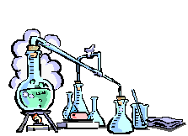
РАУНД 4
экспериментальный

Slide 60
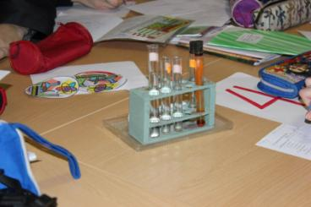
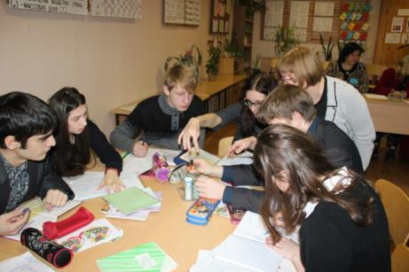
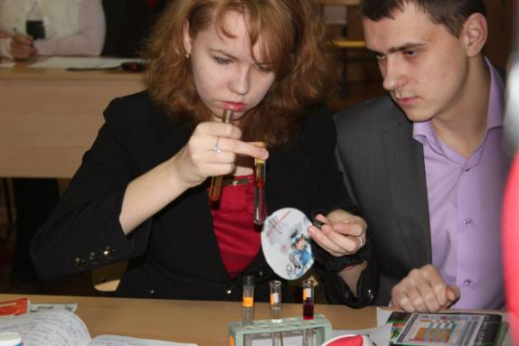
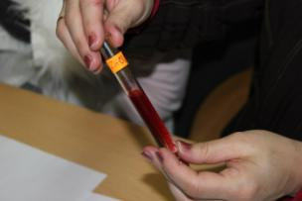

Slide 61
РАУНД 5
интеллектуальный

Slide 62
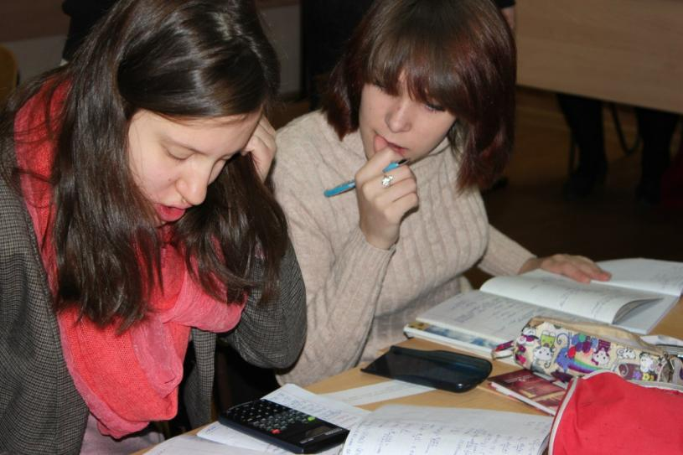

Slide 63
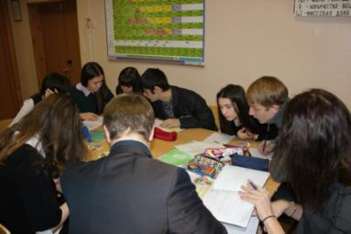
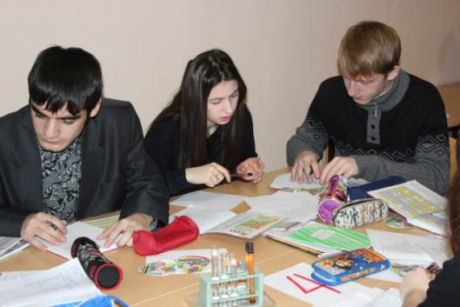
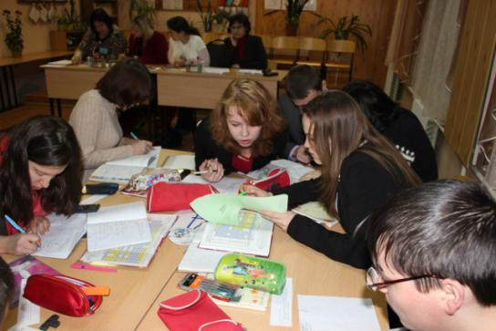
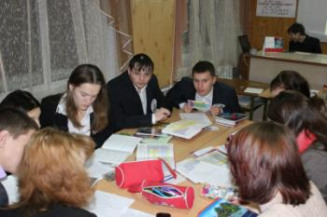

Slide 64
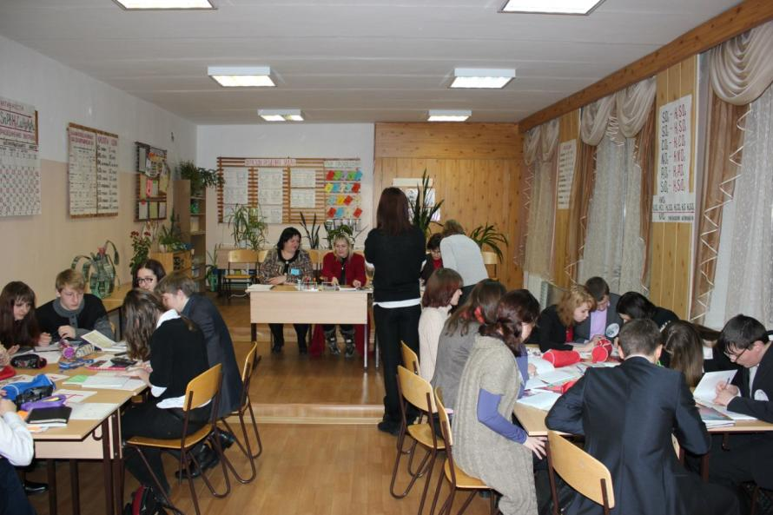

Slide 65
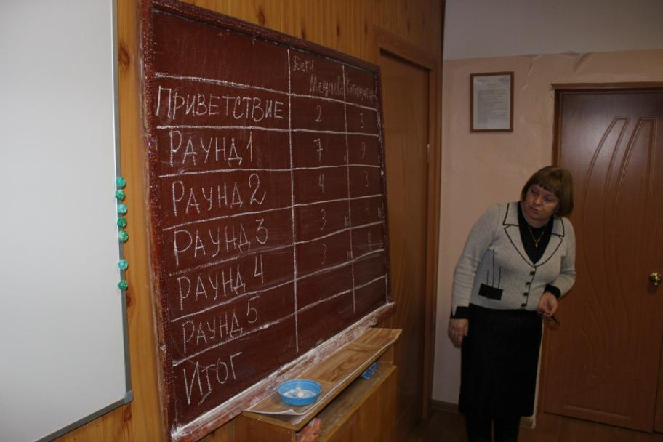

Slide 66
